Slide 1
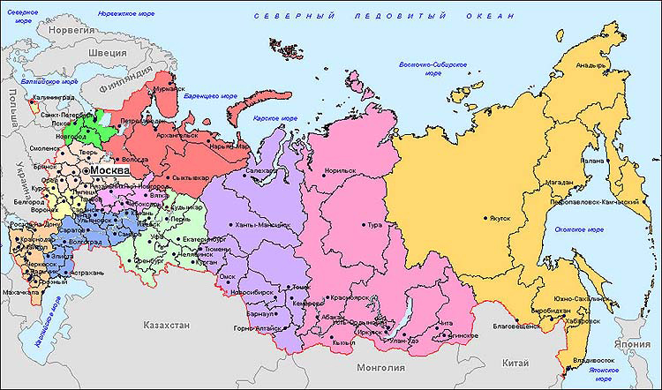

Slide 2
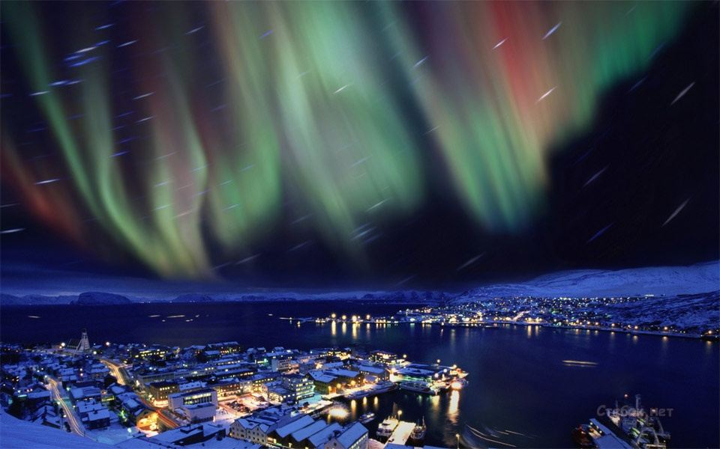

Slide 3
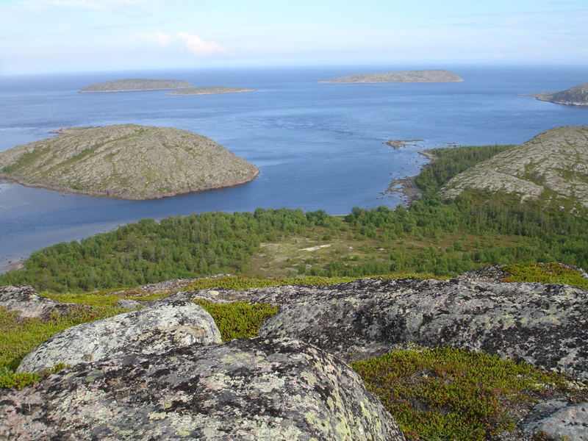
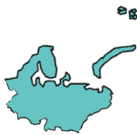
«Европейский Север:
экономико-географическое положение (ЭГП) и природно-ресурсный потенциал»

Slide 4
План изучения экономического района
1. Состав района (субъекты РФ).
2. Экономико-географическое положение (ЭГП)
положение по отношению к другим странам, регионам (районам) страны;
выход к морям;
положение по отношению к хозяйственным центрам;
положение по отношению к транспортным путям;
положение по отношению к внешним рынкам.
3. Природные условия и ресурсы.
4. Население и трудовые ресурсы района.
5. Хозяйство: отрасли специализации, крупные центры.
Отрасли промышленности;
Отрасли сельского хозяйства;
Отрасли специализации района
6. Крупные города
7. Состав вывоза
8. Состав ввоза
9. Проблемы района и перспективы его развития.

Slide 5
Название района | Европейский Север - Северный экономический район
Состав района, площадь
Оценка ЭГП
Природные условия
Природные ресурсы
Население
Отрасли промышленности
Отрасли сельского хозяйства
Отрасли специализации
Крупные города
Состав вывоза
Состав ввоза
Проблемы и перспективы развития

Slide 6
?
Северное положение Европейского Севера отражают многие названия, приведите примеры.

Slide 7
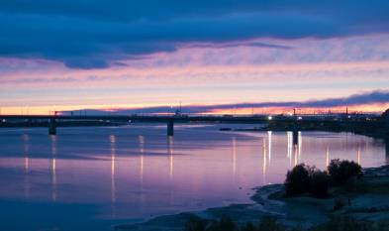
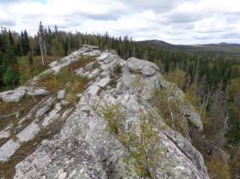
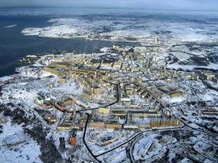
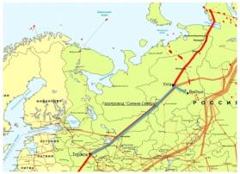
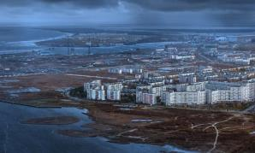
река СЕВЕРНАЯ ДВИНА,
северный полярный круг,
возвышенность Северные Увалы,
газопровод «Сияние Севера»,
города Северодвинск, Североморск.

Slide 8
Александр Яшин
С каждым часом ощутимей Север,
Остановки реже, гуще лес,
Пахнет смолкой вперемежку сеном
И все больше узнается мест.
Замелькали топкие болота
С голубыми окнами озер,
Наконец, подъем за поворотом,
И пошел густой сосновый бор.
Строевой, в косых лучах по пояс,
Золотом пронизанный насквозь…
Словно к морю вдруг пробился поезд,
Даже небо выше поднялось.

Slide 9
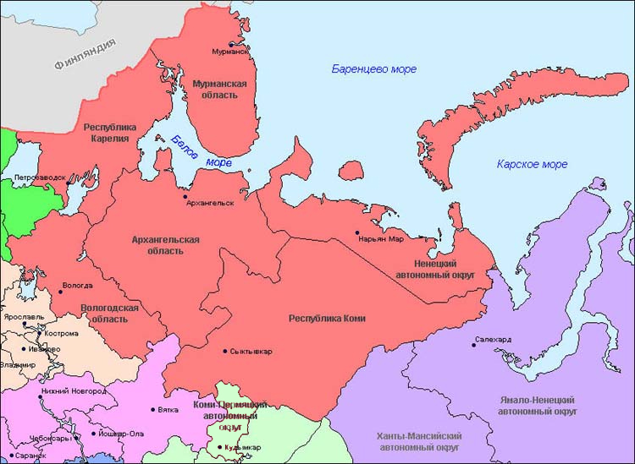

Slide 10
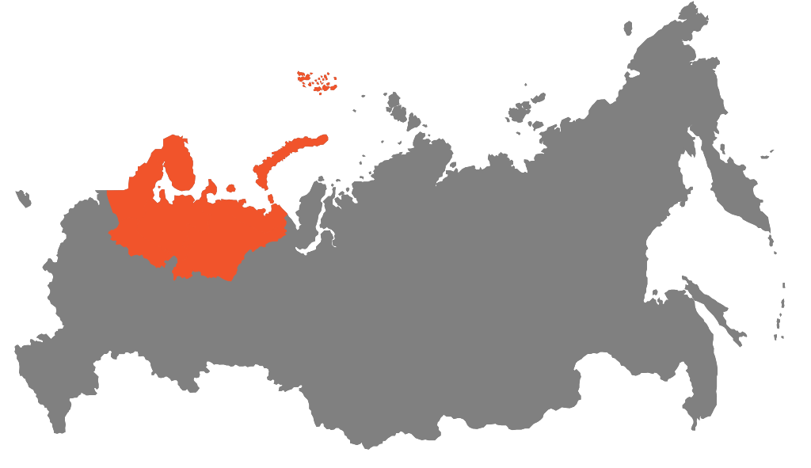

Slide 11
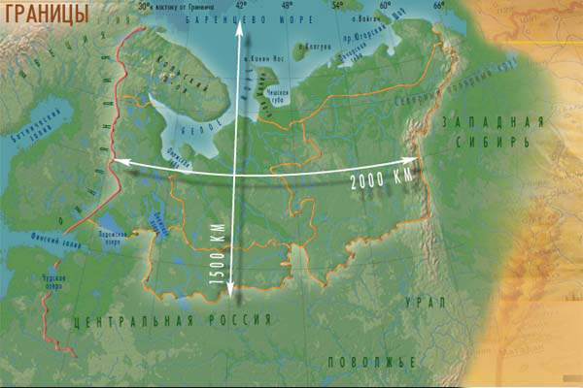

Slide 12
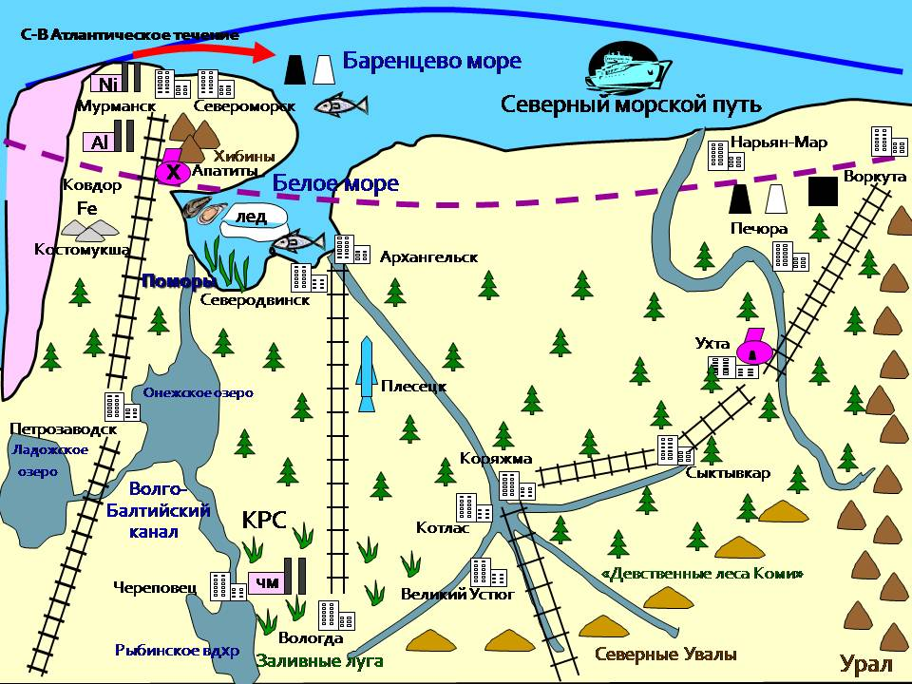
Вологодские кружевные изделия

Slide 13
На водопаде Кивач, 2015 г.

Slide 14
Природные ресурсы:
минеральные | лесные | водные
нефть, газ, кам. уголь, руды, апатиты | 3/4 всех лесов России 73% - хвойные | 40% воды зап. эк. зоны гидроресурсы

Slide 15
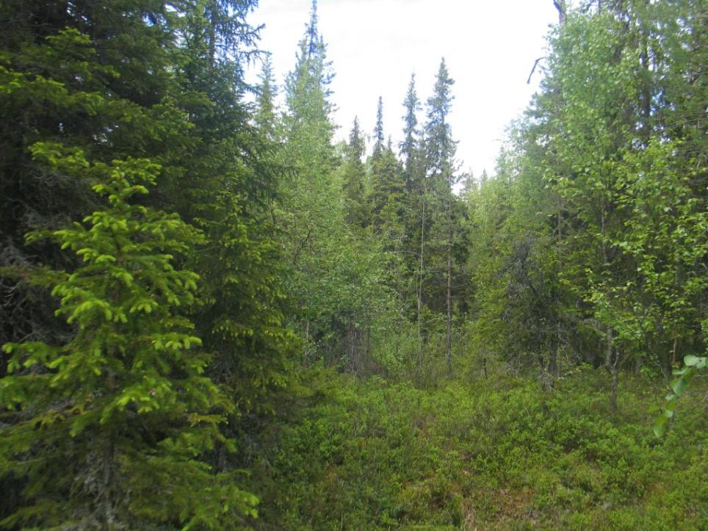

Slide 16
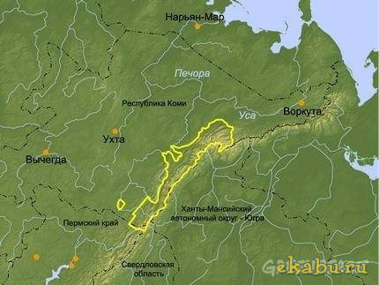

Slide 17
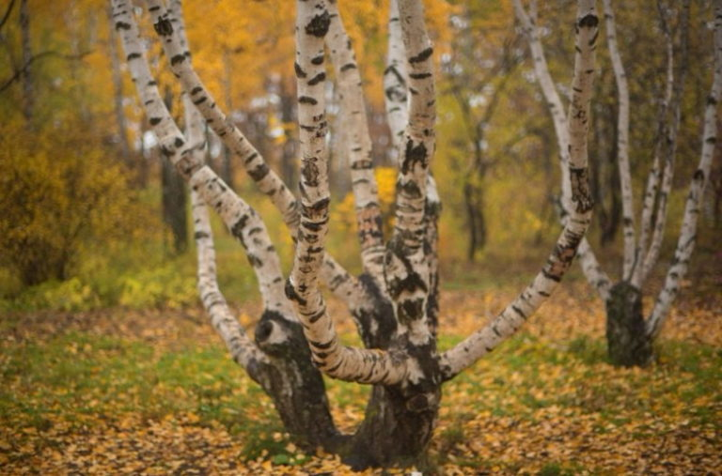

Slide 18
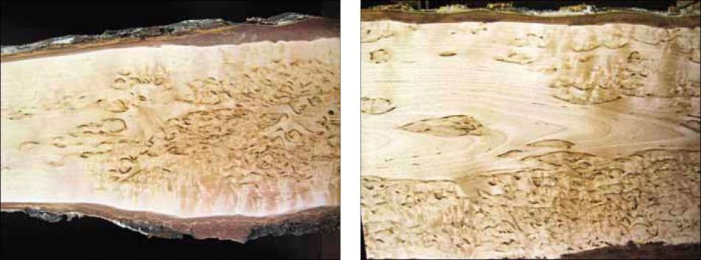

Slide 19
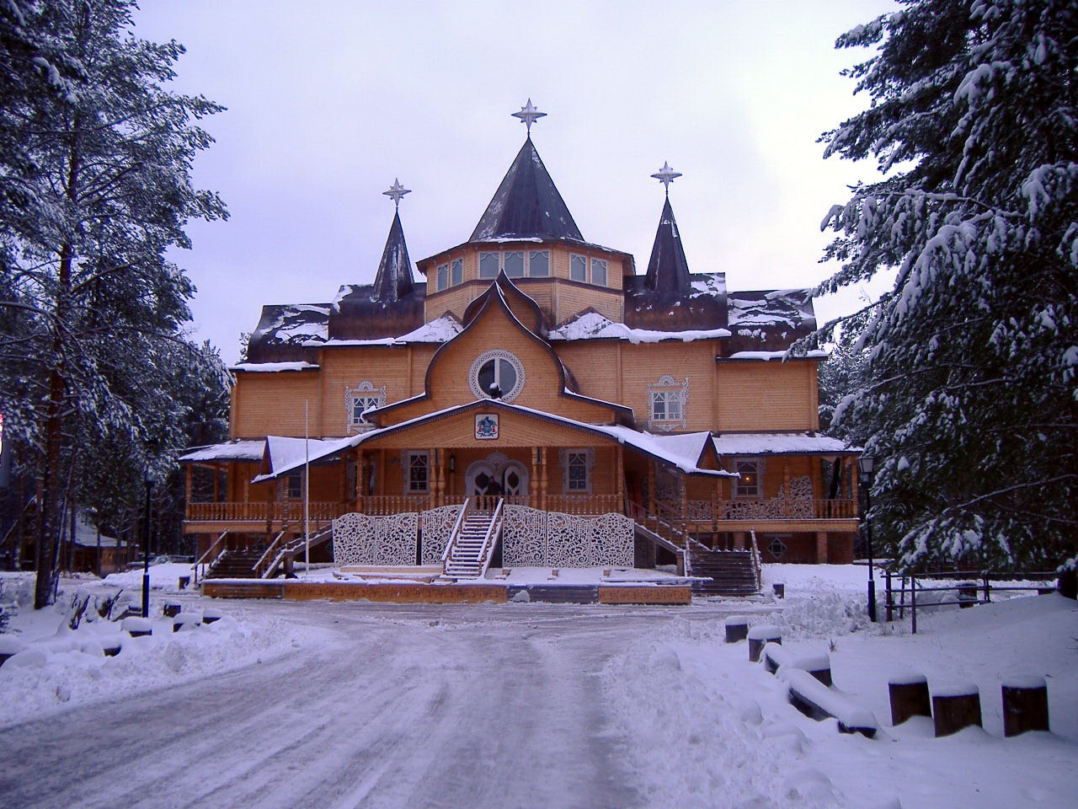

Slide 20
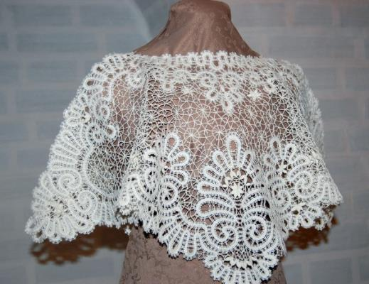

Slide 21
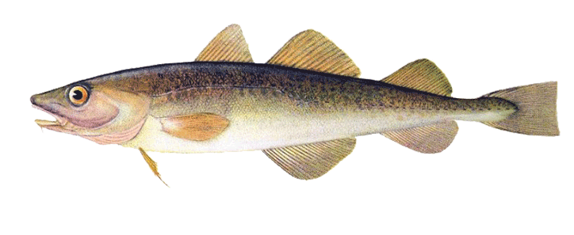
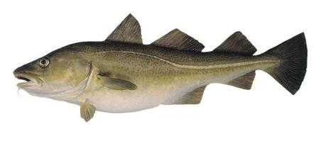
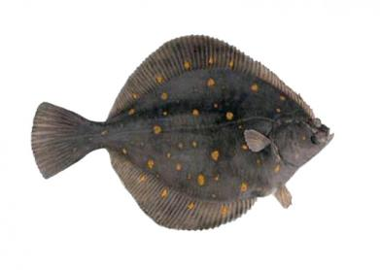
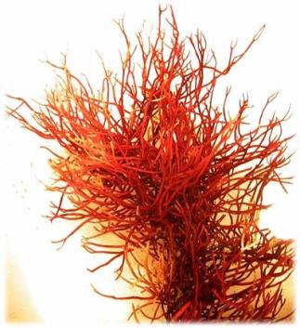
навага
семга
треска
камбала
анфельция

Slide 22
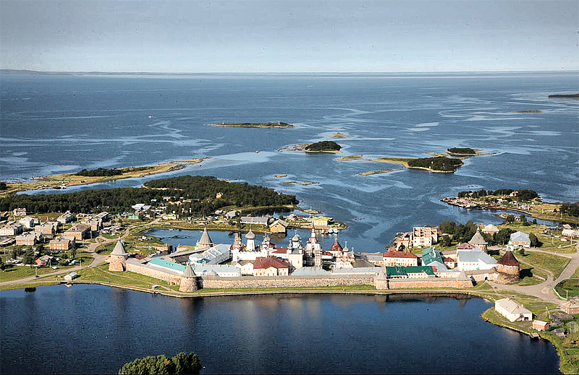

Slide 23
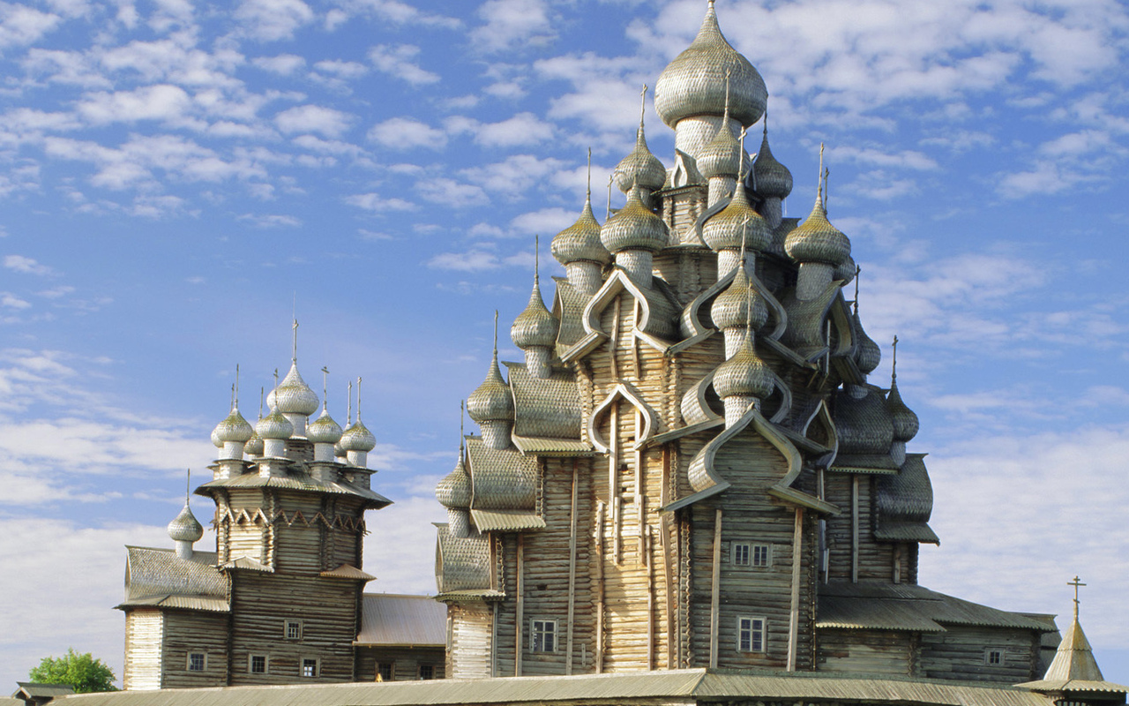

Slide 24
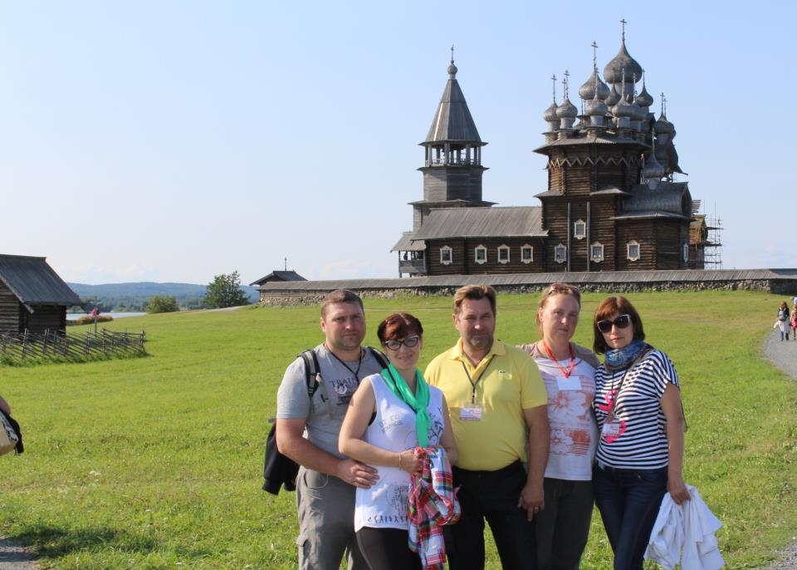

Slide 25
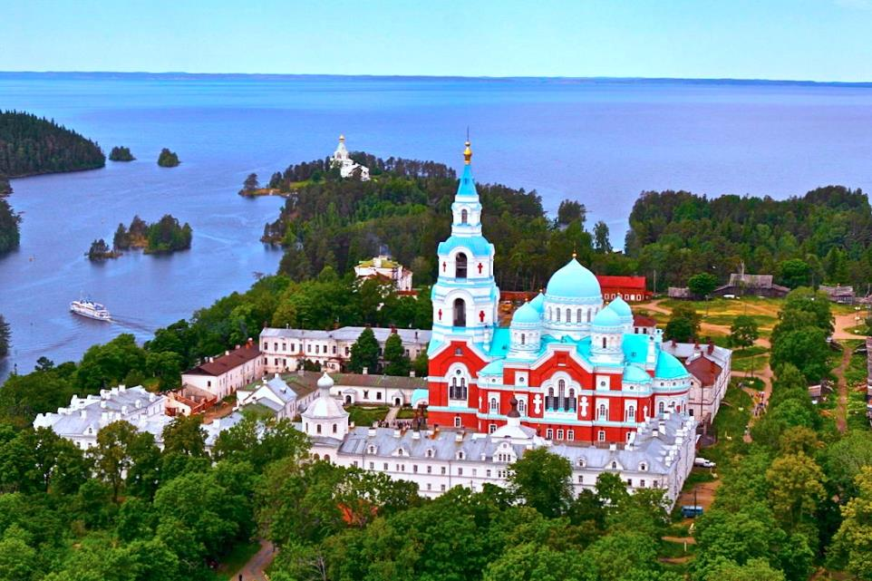
о-в Валаам

Slide 26
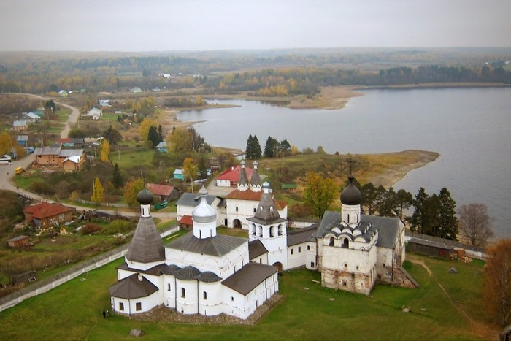

Slide 27
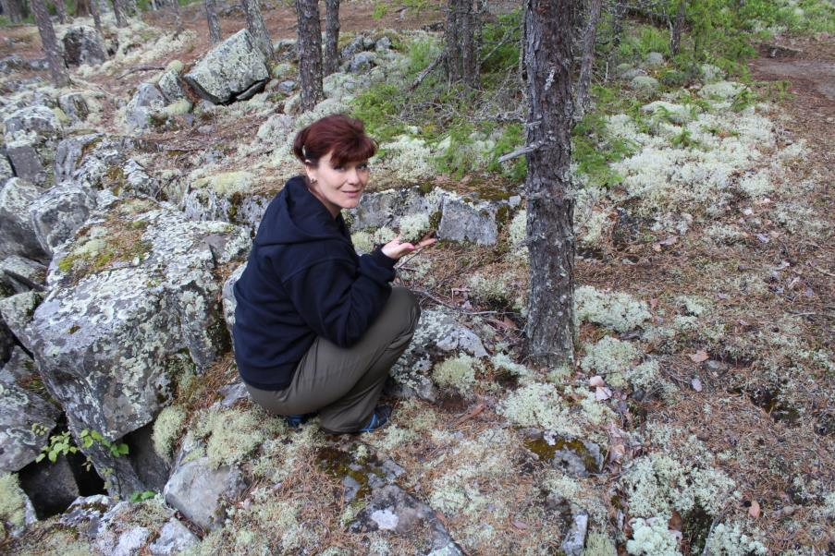

Slide 28
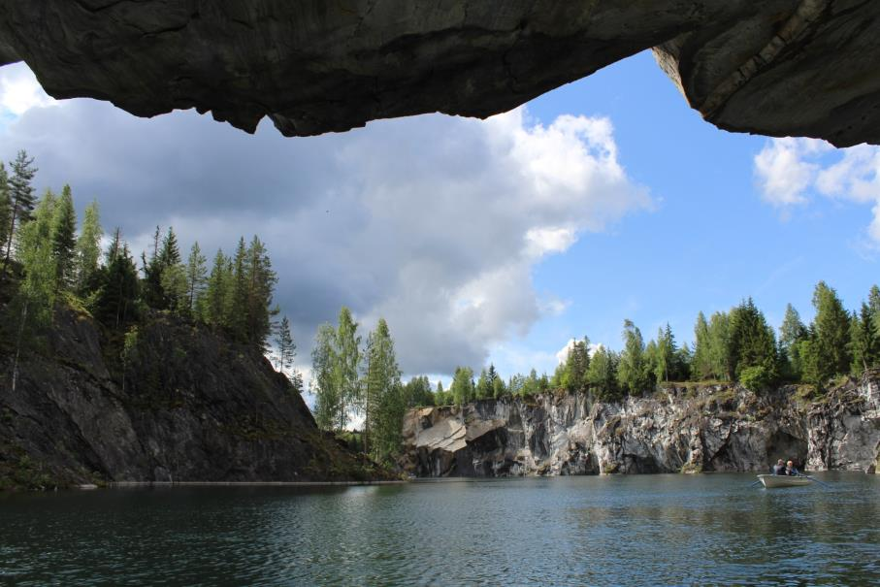
Горный парк Рускеала

Slide 29
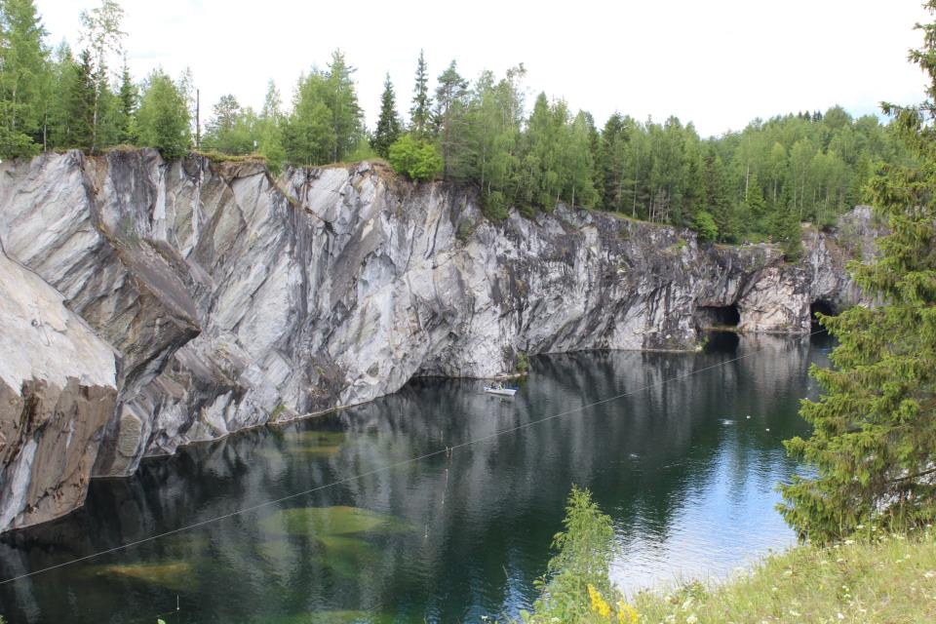

Slide 30
Северный экономический район
имеет не очень выгодное ЭГП:
занимает центральное положение,
граничит со Швецией и Норвегией.
В состав СЭР входят две республики (Карелия и Мордовия), три области (Мурманская, Архангельская Вологодская) и
Ханты-Мансийский автономный округ).
Природные условия Северного района
в целом очень благоприятные,
беден минеральными ресурсами.

